Slide 1
Standardy ochrony małoletnich
2026
Szkolenie okresowe
Kraków, dnia 08-06-2026 r.

Slide 2
Preambuła
Naczelną zasadą wszystkich działań podejmowanych przez członków personelu Szpitala jest działanie dla dobra dziecka i w jego najlepszym interesie.
Personel traktuje dziecko z szacunkiem oraz w miarę możliwości uwzględnia jego potrzeby.
Niedopuszczalne jest stosowanie przez pracownika wobec dziecka przemocy w jakiejkolwiek formie.
Pracownicy Szpitala pełnią szczególną rolę w identyfikacji przemocy wobec dzieci, reagowaniu na nią i zapewnieniu dziecku bezpieczeństwa.

Slide 3
Procedura
W Szpitalu wdrożono procedurę w przedmiotowej sprawie: QP-06/ISO – Standardy ochrony małoletnich, która reguluje:
  Zasady rekrutacji
  Rozpoznawanie i reagowanie na czynniki ryzyka oraz symptomy krzywdzenia dzieci
  Procedury interwencji w przypadku podejrzenia krzywdzenia dziecka
  Zasady bezpiecznego dostępu do Internetu i korzystania z telefonów komórkowych oraz innych urządzeń elektronicznych
  Ochrona wizerunku małoletnich
  Zasady bezpiecznych relacji dzieci-pacjenci a personel medyczny
  Informowanie rodziców i dzieci o standardach
  Ewaluacja standardów
  Plan wsparcia małoletniego po ujawnieniu krzywdzenia
Procedura zamieszczona jest w wewnętrznej sieci INTRANET w zakładce ISO -> 9001 oraz powinna być wydrukowana i dostępna w oddziale/ komórce.
Każdy pracownik (niezależnie od formy prawnej zatrudnienia) musi podpisać oświadczenie o zapoznaniu z procedurą.

Slide 4
Koordynatorzy prowadzący nadzór nad realizacją standardów ochrony małoletnich w Szpitalu Rydygiera
Zofia Foryś – Dyrektor ds. Pielęgniarstwa i Jakości tel. +48 12 646 8402
Ewa Wojtas – Pełnomocnik ds. Praw Pacjenta, tel. +48 12 6464 8349 (zastępstwo)
Zakres odpowiedzialności:
nadzór nad prawidłowym stosowaniem standardów ochrony dziecka w Spółce oraz ich aktualność
przyjmowanie zgłoszeń o zdarzeniach zagrażających małoletniemu
opracowanie planu wsparcia dziecka i monitorowanie jego realizacji

Slide 5
Koordynatorzy prowadzący nadzór nad realizacją standardów ochrony małoletnich w Szpitalu Rydygiera
Jacek Dziedzic – Inspektor Ochrony Danych, tel.+48 12 646 8888
Dominik Seweryn – Kierownik Działu Informatyki, tel.+48 12 646 8005 (zastępstwo)
Zakres odpowiedzialności:
  zapewnienie bezpiecznych warunków korzystania przez dziecko z sieci teleinformatycznych, w tym Internetu na terenie Spółki

Slide 6
Rodzaje zagrożeń bezpieczeństwa dzieci
istnieje podejrzenie popełnienia przestępstwo na szkodę dziecka, np. wykorzystanie seksualne, znęcanie się nad dzieckiem lub popełniono przestępstwo;
doszło do innej formy krzywdzenia, niebędącej przestępstwem, takiej jak np. krzyk, kary fizyczne, poniżanie;
doszło do zaniedbania potrzeb życiowych dziecka (np. związanych z żywieniem, higieną czy zdrowiem).
Działania na szkodę dziecka mogą być podejmowane przez:
rodziców/opiekunów prawnych dziecka,
inne osoby dorosłe (personel, inne osoby trzecie, w tym o nieustalonej tożsamości),
inne dziecko.

Slide 7
CZYNNIKI RYZYKA

Slide 8
Czynniki ryzyka związane z dzieckiem, jego rodziną i środowiskiem, np.:
Czynniki ryzyka podczas udzielania świadczeń zdrowotnych, m.in.:
okoliczności narodzin – przedwczesne narodziny, niska masa urodzeniowa, urodzenie się mniej niż 18 miesięcy od poprzedniego porodu matki,
wiek – młodsze dzieci są bardziej narażone na krzywdzenie ze strony opiekunów,
płeć, w przypadku wykorzystywania seksualnego częściej dotyczy dziewczynek,
niepełnosprawność, choroby przewlekłe, choroby psychiczne,
samotne rodzicielstwo, niespokrewnieni dorośli, rodziny zastępcze, inne dzieci w placówkach opiekuńczo - wychowawczych,
doświadczanie przemocy przez rodziców, przemoc wobec innych członków rodziny,
uzależnienie rodziców, nieodpowiednie metody wychowawcze,
izolacja społeczna, deprywacja, ubóstwo, przemoc, patologia w środowisku zamieszkania rodziny.
potencjalne sytuacje ryzyka: badanie dziecka, bez obecności innej osoby dorosłej – innego członka personelu lub rodzica/ opiekuna, samodzielne wykonywanie czynności higienicznych przy dziecku, w tym mycie przed zabiegiem operacyjnym,
niezgłaszanie zachowań, które mogą naruszać dobro dziecka i pozwalanie na niezgłaszanie niepokojących praktyk,
niezwracanie uwagi na potrzeby dziecka, np. wymuszanie ćwiczeń fizjoterapeutycznych, mimo wyraźnego sprzeciwu,
używanie agresywnego, wulgarnego języka, obrażanie innych członków personelu medycznego lub obrażanie rodzica/ opiekuna,
nieodpowiednie relacje dziecko - dorosły – nadużywanie pozycji autorytetu,
dyskryminowanie i nierówne traktowanie,
dbanie o reputację i unikanie skandali prowadzące do przemilczenia incydentów,
nieznajomość procedur i wytycznych.

Slide 9
SYMPTOMY KRZYWDZENIA

Slide 10
SYMPTOMY – NA CO ZWRÓCIĆ UWAGĘ?
Brak oznak i objawów nie oznacza, że dziecko nie doświadcza krzywdzenia. W niektórych przypadkach przemoc nie pozostawia widocznego śladu. Obecność niektórych oznak i symptomów nie musi być dowodem na to, że doszło do przemocy wobec dziecka. Należy je traktować jako podstawę do rozważenia, czy dziecko nie jest krzywdzone. Jednocześnie istnieją objawy, które w wysokim stopniu uprawdopodobniają, że powstały w wyniku stosowania przemocy.
Obserwując dziecko i analizując poniższe symptomy pamiętaj o ocenie kontekstowej:
zwróć uwagę nie tylko na symptomy fizyczne, ale także
zachowanie dziecka i rodzica/opiekuna,
sytuację dziecka (wiek, kondycja, sytuacja rodzinna, bytowa itd.),
postawione wcześniej rozpoznania i diagnozy itd.

Slide 11
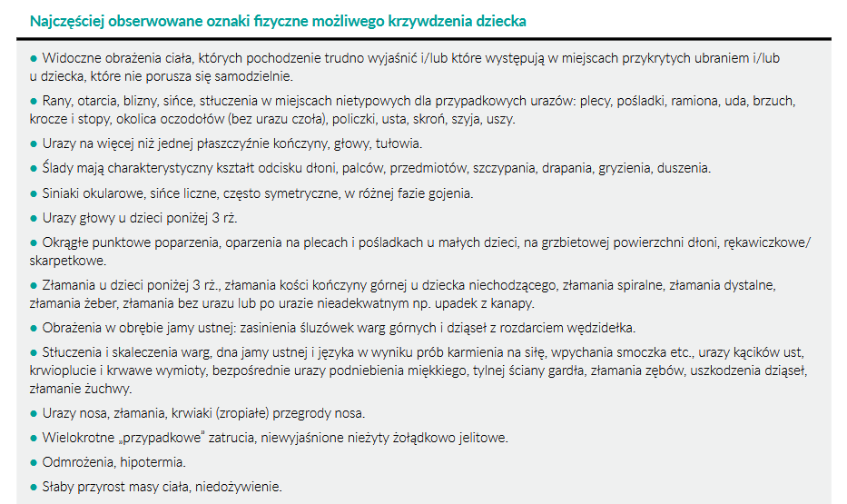

Slide 12
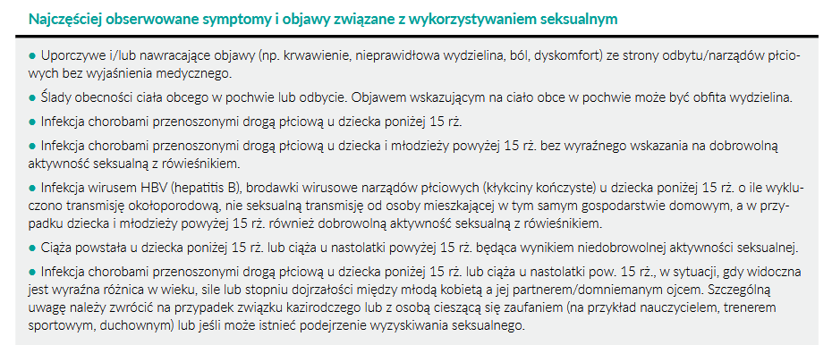

Slide 13
ZACHOWANIA, KTÓRE MOGĄ BYĆ SYGNAŁEM, ŻE DZIECKO JEST KRZYWDZONE

Slide 14
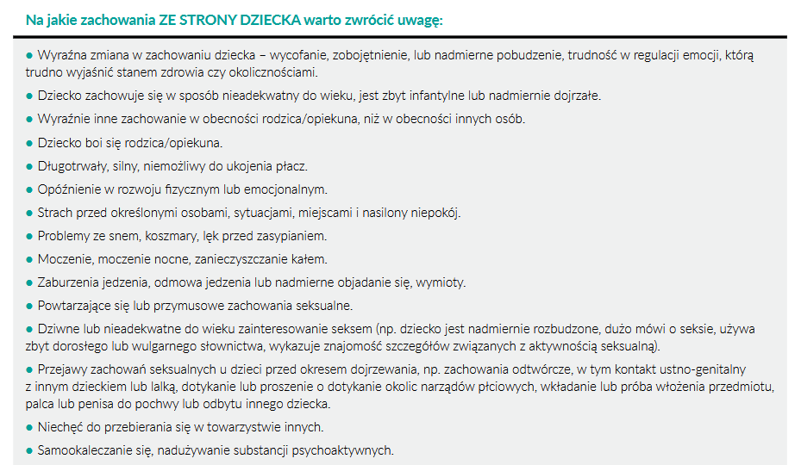

Slide 15
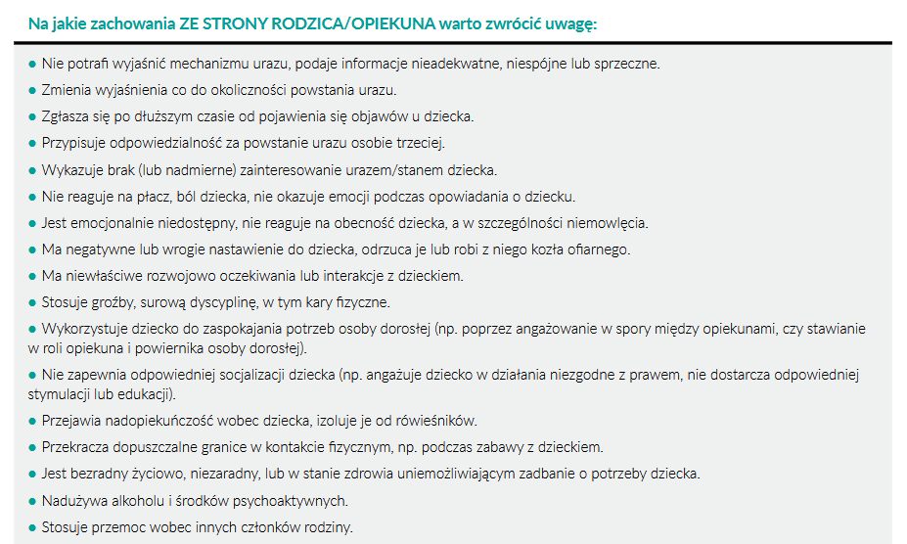

Slide 16
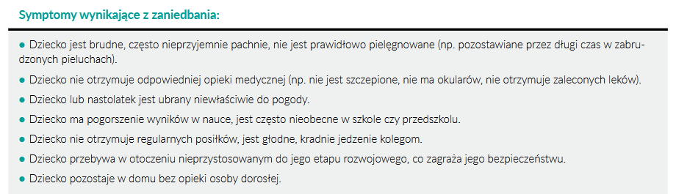

Slide 17
KROKI W CELU USTALENIA, CZY DZIECKO MOŻE DOŚWIADCZAĆ KRZYWDZENIA

Slide 18
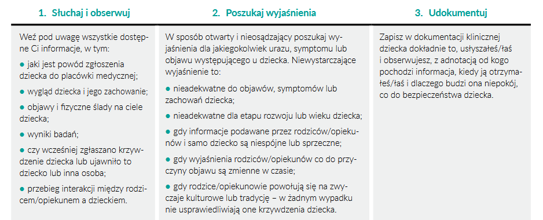

Slide 19
4. Rozważ, podejrzewaj lub wyklucz stosowanie przemocy wobec dziecka
Jeśli objawy skłaniają Cię do ROZWAŻENIA, że jedną z wielu przyczyn ich wystąpienia może być krzywdzenie dziecka: | Jeśli widzisz wysokie prawdopodobieństwo (PODEJRZEWASZ), że objawy są wynikiem stosowania przemocy wobec dziecka: | Możesz WYKLUCZYĆ, że dziecko jest krzywdzone, jeśli:
• Sprawdź, czy nie ma innych symptomów krzywdzenia. • Zbierz więcej informacji od dziecka i jego rodziców/opiekunów. • Zrób notatkę i umieść ją w dokumentacji. • Omów wątpliwości z osobą wskazaną do przyjmowania interwencji (Dyrektor ds. Pielęgniarstwa i Jakości) lub z doświadczonym kolegą/ współpracownikiem. | • Przeprowadź dokładny wywiad, badanie fizykalne i diagnostykę różnicową. • Zapewnij dziecku bezpieczeństwo. • INTERWENIUJ - postępuj zgodnie z opisanymi krokami w procedurze. | • Po zebraniu dodatkowych informacji i diagnozie różnicującej stwierdziłeś/łaś medyczną przyczynę objawów. • Dziecko nie prezentuje objawów wskazujących na udział osób trzecich (np. uraz nieprzypadkowy, ciąża powstała u dziewczynki poniżej 15 r.ż.). • Nie występują dodatkowe czynniki ryzyka krzywdzenia dziecka (np. przemoc domowa w rodzinie, procedura NK). • Omówiłeś/łaś wątpliwości z osobą wskazaną do przyjmowania interwencji lub z bardziej doświadczoną osobą z zespołu.
Dokumentuj wszystkie działania podjęte w krokach 1-4 i ich rezultaty.

Slide 20
Rozpoznawanie i reagowanie
W przypadku zidentyfikowania czynników ryzyka krzywdzenia dziecka personel podejmuje działania profilaktyczne w zakresie swoich kompetencji i możliwości, np. podejmuje rozmowę z opiekunami, przekazuje informacje na temat dostępnej oferty wsparcia i motywuje do szukania dla siebie pomocy.
Członek personelu, który podejrzewa, że dziecko jest krzywdzone ma obowiązek odnotowania tego faktu w dokumentacji medycznej. Nie interweniuj samotnie. Zadbaj o to, aby mieć wsparcie przełożonego i/lub współpracowników w tym, co robisz. Obowiązkowo zgłoś sprawę do osoby wyznaczonej przez kierownictwo odpowiedzialnej za przyjęcie zgłoszenia (Dyrektor ds. Pielęgniarstwa i Jakości).
W przypadku podejrzenia, że dziecko jest krzywdzone podejmowana jest interwencja (patrz: kolejne slajdy).
Osoba odpowiedzialna za organizację i udzielanie wsparcia dziecku (Dyrektor ds. Pielęgniarstwa i Jakości) opracowuje plan wsparcia dziecka.
Naruszenie obowiązku reagowania w sytuacjach podejrzenia krzywdzenia dziecka może zostać uznane za ciężkie naruszenie obowiązków pracowniczych lub kontraktowych.

Slide 21
Postępowanie w przypadku podejrzenia przemocy – w przypadku naruszenia ze strony rodzica lub opiekuna
W przypadku podejrzenia zagrożenia życia lub ciężkiego uszczerbku na zdrowiu dziecka
w wyniku stosowania wobec niego przemocy domowej, także wobec faktu, że w rodzinie są lub mogą być inne dzieci, należy niezwłocznie poinformować Policję, dzwoniąc pod numer 112. Za poinformowanie służb jest odpowiedzialny członek personelu, który jako pierwszy powziął informację o zdarzeniu.
W przypadku podejrzenia, że opuszczenie przez dziecko Szpitala w obecności rodzica lub opiekuna prawnego lub innej osoby bliskiej będzie mu zagrażało, należy uniemożliwić oddalenie się dziecka (np. zatrzymać w oddziale, przychodni etc.) i niezwłocznie wystąpić do sądu rodzinnego o wydanie odpowiednich zarządzeń opiekuńczych.

Slide 22
Podejrzenie popełnienia przestępstwa
W przypadku interwencji dotyczącej podejrzenia popełnienia przestępstwa, w tym czynu karalnego przez osobę poniżej 17 roku życia na szkodę dziecka należy sporządzić pisemne zawiadomienie do Prokuratury właściwej dla miejsca popełnienia przestępstwa lub w przypadku braku możliwości ustalenia miejsca popełnienia przestępstwa właściwej dla miejsca zamieszkania dziecka lub w przypadku braku możliwości ustalenia miejsca zamieszkania dziecka właściwej dla siedziby Spółki.

Slide 23
Przemoc domowa
W przypadku podejrzenia stosowania przemocy domowej lub zgłoszenia dokonanego przez świadka przemocy domowej, należy wszcząć procedurę Niebieskiej Karty.
Osoba wszczynająca procedurę dokonuje wstępnej diagnozy sytuacji w związku z zaistnieniem uzasadnionego podejrzenia stosowania przemocy domowej i przeprowadza rozmowę z osobą doznającą przemocy domowej, a także, w miarę możliwości, z osobą stosującą przemoc. Następnie wypełnia formularz Niebieska Karta - A. Po wypełnieniu Niebieskiej Karty – A, należy ją opatrzeć podpisem osoby dokonującej zgłoszenia i odesłać do Zespołu Interdyscyplinarnego właściwego dla miejsca zamieszkania osoby doświadczającej przemocy domowej.
Podczas spisywania Niebieskiej Karty formularza A, powinien być przekazany formularz Niebieska Karta B. Druk zawiera pouczenie o tym, czym jest przemoc w rodzinie, kto może być osobą doświadczającą przemocy w rodzinie, jakie istnieją formy przemocy, obowiązkach Policjanta
w sytuacji stania się świadkiem przemocy, obowiązkach prokuratora, wskazuje zachowania zakazane.

Slide 24
Inne formy krzywdzenia nie stanowiące przemocy domowej ani przestępstwa
W przypadku, gdy doszło do zaniedbania potrzeb życiowych dziecka lub doszło do innego zagrożenia dobra dziecka ze strony rodziców lub opiekunów prawnych należy wystąpić do sądu rodzinnego właściwego ze względu na miejsce zamieszkania dziecka o wgląd w sytuację dziecka.
Gdy zachowanie nie stanowi przemocy domowej lub nie wiemy, jak je zakwalifikować – należy wystąpić do sądu rodzinnego właściwego dla miejsca zamieszkania dziecka o wgląd w sytuację rodziny.

Slide 25
Postępowanie w przypadku podejrzenia przemocy – w przypadku naruszenia ze strony innego dziecka
W przypadku, gdy dziecko doznaje innej formy krzywdzenia na jego szkodę ze strony innego dziecka należy wystąpić do sądu rodzinnego o wgląd w sytuację dziecka krzywdzącego.

Slide 26
Krzywdzenie ze strony personelu podmiotu medycznego
W przypadku zauważenia krzywdzenia dziecka przez personel medyczny, należy podjąć kroki interwencyjne zależne od zaistniałej sytuacji:
- gdy zachowanie było jednorazowe i o niewielkiej intensywności wkroczenia w dobra dziecka należy przeprowadzić rozmowę dyscyplinującą z pracownikiem lub współpracownikiem,
- gdy naruszenie dobra dziecka jest znaczne lub się powtarza, rekomenduje się rozwiązanie stosunku prawnego z osobą, która dopuściła się krzywdzenia.

Slide 27
Sytuacje niejasne i wątpliwe
W przypadkach niejasnych lub wątpliwych osoba odpowiedzialna za interwencję konsultuje sprawę z co najmniej dwiema osobami z personelu, w tym, jeśli ma taką możliwość z psychologiem. Osoba odpowiedzialna za prowadzenie interwencji może rozmawiać z osobami zaangażowanymi, w tym dzieckiem, osobą podejrzewaną o krzywdzenie i świadkami.

Slide 28
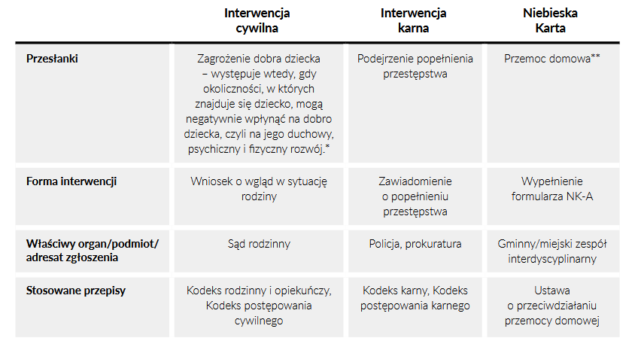
Podstawowy schemat interwencji prawnej

Slide 29
Najczęstsze obawy i wątpliwości związane z podejmowaniem interwencji

Slide 30
Co, jeśli się mylę?
• Nie musisz udowadniać służbom, że doszło do przestępstwa. Jako pracownik ochrony zdrowia działasz w ramach swoich obowiązków zawodowych w zakresie udzielenia pomocy pacjentowi, wykonania badań, zgromadzenia dokumentacji itd. Przeprowadzenie czynności dochodzeniowych, w tym zbieranie i weryfikowanie dowodów jest po stronie służb. Po Twojej stronie jest zgłoszenie zawiadomienia o podejrzeniu popełnienia przestępstwa oraz odnotowanie wszelkich obserwacji i podjętych działań w dokumentacji medycznej.
• Nie odpowiadasz karnie za „błędne” zgłoszenie, oparte na chęci ochrony dziecka; osoba zgłoszona przez Ciebie jako potencjalny sprawca krzywdzenia dziecka musiałaby udowodnić, że zgłoszenie było specjalnie wymierzone w jej dobro i stanowiło z Twojej strony złośliwe działanie z premedytacją.
Jeśli podejrzewasz, że dziecko może być krzywdzone, ale zachowanie sprawcy/-ów nie wypełnia znamion przestępstwa, ale np. dochodzi do zaniedbania potrzeb dziecka wówczas możesz:
• przeanalizować dostępną dokumentację dziecka i przyjrzeć się dokładnie relacjom między dzieckiem i rodzicami/opiekunami. Dziecko może prezentować zarówno fizyczne, jak i psychologiczne symptomy krzywdzenia. Mogą być one obecne również w interakcjach pomiędzy rodzicem/opiekunem i dzieckiem. Przyglądając się uważnie tym zachowaniom być może utwierdzisz się w swoich podejrzeniach lub uznasz, że są niesłuszne;
• przedyskutować swoje wątpliwości z zespołem, i wspólnie podjąć decyzję o dalszym działaniu. Możesz też przekazać swoje wątpliwości osobie odpowiedzialnej w Szpitalu za przyjmowanie interwencji.

Slide 31
Boję się, że podjęcie interwencji zagrozi moim relacjom z rodzicami/ opiekunami pacjenta i/lub może być niebezpieczne dla mnie
Dbając o ochronę siebie samego, pamiętaj, że dziecko jest w tej sytuacji szczególnie bezbronne, ponieważ nie oddziela go od domniemanego sprawcy lub sprawczyni żaden bufor.
POWINNAŚ/POWINIENEŚ:
• zadbać o własne bezpieczeństwo: jeśli rodzic/opiekun jest agresywny, możesz spróbować obniżyć poziom jego napięcia przez spokojną rozmowę, unikanie oceny i krytyki oraz nazwanie sytuacji (np. „Podczas badania zauważyłam punktowe oparzeliny na skórze dziecka. Jest to jeden z objawów przemocy”);
• w razie potrzeby poprosić o pomoc osobę trzecią, np. pracownika ochrony. Warto także zadbać, aby w rozmowie z trudnym rodzicem/opiekunem uczestniczyła inna osoba z personelu;
• pamiętać, że Twoja interwencja może być przełomem również dla rodzica/opiekuna, który jest osobą współuzależnioną od krzywdzącego partnera/-ki;
• możesz skorzystać z możliwości interwencji anonimowej – poinformować organy ścigania o możliwości popełnienia przestępstwa, ośrodek pomocy społecznej o swoich obawach związanych z sytuacją dziecka, jak również możesz złożyć anonimowy wniosek do sądu rodzinnego o wgląd w sytuację rodziny
(weź jednak pod uwagę, że gdy rezygnujesz z anonimowości, umożliwiasz organom ścigania zebranie informacji o sytuacji dziecka (np. poprzez przesłuchanie Ciebie i dopytanie o istotne kwestie) i dzięki temu mogą szybciej ochronić dziecko przed dalszą eskalacją przemocy względem niego).

Slide 32
Obawiam się ingerować w sprawy osobiste obcych osób
Zareagowanie na krzywdzenie dziecka nie jest ingerencją w cudze sprawy osobiste, tak samo jak zareagowanie na kradzież czy wandalizm nie jest wtrącaniem się w cudze życie. Jest to pomoc osobie w potrzebie, która nawet może potencjalnie uratować jej życie.
Interwencja jest procesem, który ma doprowadzić do zmiany sytuacji dziecka i zatrzymać krzywdzenie. Podjęcie tego działania wynika z aktów prawa międzynarodowego, takich jak Konwencja o prawach dziecka, ale także z Konstytucji RP.
PAMIĘTAJ:
• możliwe, że jesteś pierwszą osobą, która zauważyła lub podejrzewa krzywdę dziecka, i możesz być dla tego dziecka również osobą, która tę krzywdę zatrzyma;
• małe dzieci są szczególnie bezbronne i bezradne, ponieważ są całkowicie zależne od najbliższych dorosłych. Jeśli najbliższe osoby je krzywdzą i przemoc nie zostanie zatrzymana, dziecko nie będzie miało jak się obronić, dokąd uciec ani poprosić o pomoc.

Slide 33
Co, jeśli w wyniku mojej interwencji rodzina zostanie rozbita, a dziecko umieszczone w domu dziecka?
Zabezpieczenie dziecka poza rodziną jest ostatnim środkiem, po jaki sięga sąd rodzinny po wykorzystaniu dostępnych prób pomocy rodzinie: wsparcia socjalnego, pomocy asystenta rodziny, przydzielenia kuratora, skierowania rodziców na terapię, objęcia rodziców edukacją psychospołeczną i szeregu innych. W Polsce ponad 72 tysiące dzieci (czyli ok. 1 procent wszystkich dzieci) przebywa w pieczy zastępczej. Zostały zabezpieczone poza rodzinami biologicznymi, ponieważ ich życie lub zdrowie było zagrożone pomimo udzielania rodzicom wsparcia.
PAMIĘTAJ:
• 78% dzieci przebywających w pieczy zastępczej trafia do rodzin zastępczych, a nie do domów dziecka;
• większość dzieci przebywających w rodzinach zastępczych wychowuje się w rodzinach zastępczych utworzonych przez dziadków, starsze rodzeństwo i innych krewnych;
• pracownicy socjalni podejmując decyzję o zabezpieczeniu dziecka pod opieką osób innych niż rodzice, mają obowiązek w pierwszej kolejności sprawdzić możliwość umieszczenia dziecka u najbliższych, bezpiecznych krewnych. Dom dziecka (piecza instytucjonalna) jest dopiero trzecim preferowanym wyborem po najbliższych krewnych oraz niespokrewnionej rodzinie zastępczej;
• wyjęcie dziecka z rodziny nie jest karą dla rodziców. Jest działaniem, które sąd podejmuje po to, aby ochronić życie lub zdrowie dziecka i dać mu szansę bezpiecznego rozwoju.

Slide 34
Boję się, że moja interwencja pogorszy sytuację dziecka i może je narazić na dalsze krzywdzenie
PAMIĘTAJ:
• zadbanie o bezpieczeństwo dziecka po jego wyjściu z placówki medycznej nie jest Twoim zadaniem, a zadaniem właściwych służb, którym zgłosiłaś/-eś interwencję. Nie obciążaj się odpowiedzialnością, która nie jest Twoja;
• niepodjęcie przez Ciebie interwencji nie poprawi sytuacji dziecka; brak działania może ją jednak pogorszyć. Przemoc ma dynamikę eskalacyjną. Większość rodziców, którzy doprowadzili do trwałych uszkodzeń ciała dziecka miało początkową intencję „skorygowania zachowania dziecka”; zaczynali od stosowania lżejszych kar fizycznych i nie zamierzali go drastycznie skrzywdzić. Do eskalacji przemocy doszło dlatego, że nikt temu wcześniej nie przeszkodził.
• dla dziecka doświadczającego krzywdy i/lub zaniedbania sama reakcja osoby z zewnątrz już jest wsparciem.
Reagując na krzywdę dziecka, dajesz mu sygnał, że nie jest samo i że istnieją dorośli, którym można zaufać.

Slide 35
Mam za mało czasu i zbyt dużo obowiązków, aby podejmować interwencję
Nadmiar czasu to luksus, który nie istnieje w ochronie zdrowia. Niektórzy pracownicy obawiają się, że interwencje będą czasochłonne, obciążające i wymagały ich zaangażowania również w późniejszym czasie.
PAMIĘTAJ:
• to, że podejmujesz interwencję nie oznacza, że musisz przeprowadzić ją bezpośrednio i osobiście!
• zwróć się do przełożonego/-ej i do osoby odpowiadającej za przyjmowanie interwencji (Dyrektor ds. Pielęgniarstwa i Jakości). Przekaż kartę interwencji, komplet informacji oraz dokumentów związanych ze sprawą.
• jeśli z różnych powodów nie jest możliwe wykonanie interwencji zgodnie z procedurą (np. ww. osoby są nieobecne, sytuacja jest nagła), należy zawiadomić służby, które podejmą czynności i przejmą interwencję. W takim przypadku sporządź notatkę służbową ze zdarzenia i przekaż ją niezwłocznie osobie odpowiadającej za przyjmowanie interwencji w Szpitalu;
• celem wprowadzenia procedur interwencyjnych w Szpitalu jest m.in. ułatwienie skutecznego raportowania niepokojących zdarzeń bez niepotrzebnego obciążania personelu medycznego działaniami pozamedycznymi.

Slide 36
Widzę pewne niepokojące sygnały, mogące wskazywać na przemoc, ale nie mam wystarczających informacji, pewności ani zachowanej ciągłości opieki nad pacjentem
CO MOŻESZ ZROBIĆ?
• Podzielić się swoimi obawami z innymi współpracownikami na zmianie i porównać obserwacje (zasada drugiego oka).
• Uważnie obserwować relację opiekuna z dzieckiem.
• Odnotować swoje obserwacje.
• Przekazać swoje obawy i obserwacje następnej zmianie prosząc, aby kontynuowano obserwację relacji opiekuna z dzieckiem i odnotowano to, co wydaje się niepokojące.
• Jeśli po wykonaniu powyższych kroków nie pozbyłaś/-eś się obaw, a Twoi współpracownicy nie podzielają Twojego niepokoju, przekaż sprawę osobie odpowiedzialnej za przyjmowanie interwencji w Szpitalu lub przełożonemu, prosząc o ocenę sytuacji dziecka i podjęcie kroków, jakie wydają się adekwatne.

Slide 37
Boję się, że reagując i podejmując interwencję nadmiernie się zaangażuję emocjonalnie
CO MOŻESZ DLA SIEBIE ZROBIĆ?
• Kiedy czujesz, że zaczynasz się nadmiernie angażować w sprawę konkretnego skrzywdzonego dziecka, porozmawiaj o tym z innymi pracownikami i poproś ich o ocenę sytuacji.
• Porównuj spojrzenia i perspektywy: opinia osób widzących sytuację z boku może Ci pomóc w odzyskaniu dystansu.
• Poszukaj dla siebie pomocy i wsparcia.

Slide 38
Ujawnienie krzywdzenia
W sytuacji ujawnienia krzywdzenia przez dziecko należy stworzyć mu możliwość wypowiedzenia się, przedstawienia swojego zdania/opinii, pamiętając, że może to być dla dziecka pierwsza i jedyna rozmowa (dziecko może już nie podjąć więcej prób poszukiwania wsparcia).
Szczególnie ważne jest, by:
  wyrazić swoją troskę poprzez deklarację, że się dziecku wierzy;
  zapewnić dziecko, że dobrze uczyniło podejmując rozmowę o doznanej krzywdzie;
  wyjaśniać dziecku, że nie jest winne zaistniałej sytuacji;
  jednoznacznie negatywnie ocenić każdą formę przemocy, dając wyraźny sygnał, że jest ona niedopuszczalna i należy jej zapobiegać/powstrzymać;
  należy odpowiednio poinformować dziecko, kto i jak zajmie się sprawą, w tym udzielić mu informacji, że podjęte zostaną działania zapewniające mu bezpieczeństwo.

Slide 39
Prawo do prywatności w zakresie leczenia
Każdy członek personelu ma obowiązek szanować prawo dziecka do prywatności. Należy poinformować dziecko o tym, że ma prawo do poufności ze strony personelu medycznego, jeśli dana informacja nie zagraża życiu lub zdrowiu dziecka i dotrzymanie poufności nie wiąże się ze złamaniem prawa. Jeśli zajdzie potrzeba ochrony dziecka bądź wystąpi inna sytuacja, z którą wiąże się ujawnienie określonych danych na temat dziecka, należy go o tym jak najszybciej powiadomić, wyjaśniając sytuację.
W trakcie badania należy, w miarę możliwości zapewnić, że podczas badania dziecka obecny jest rodzic, opiekun dziecka lub inna osoba bliska wskazana przez dziecko, chyba że dziecko sobie tego nie życzy.

Slide 40
Prawo do prywatności w zakresie leczenia
Omawiając sytuację zdrowotną dziecka i podejmując decyzje dotyczące dziecka, należy traktować je podmiotowo, zwracać się bezpośrednio do dziecka, szanować prawo dziecka do autonomii, dawać mu poczucie sprawczości i wpływu na to, co się z nim dzieje w trakcie leczenia. Należy jednak pamiętać, że decyzje i wybory podejmowane przez dziecko powinny dotyczyć spraw na miarę jego wieku, etapu rozwoju i możliwości poznawczych oraz z uwzględnieniem jego bezpieczeństwa.
Należy respektować prawo pacjentów, którzy ukończyli 16 lat, do współdecydowania o własnym zdrowiu oraz metodach leczenia i otrzymywania pełnych informacji w tym zakresie.
Podczas czynności pielęgnacyjnych, higienicznych i związanych z ochroną zdrowia kontakt fizyczny z dzieckiem należy ograniczyć do czynności niezbędnych, adekwatnych do wieku i rozwoju dziecka i przeprowadzać je dbając o komfort pacjenta i z poszanowaniem jego godności i intymności.
Należy zawsze uprzedzać o swoim działaniu, pytać o zgodę opiekuna dziecka lub samo dziecko. Podczas badania medycznego należy odsłaniać ciało dziecka partiami. W trakcie badania dziecku powinien towarzyszyć opiekun lub inna osoba z personelu, chyba że dziecko sobie tego nie życzy.

Slide 41
Prawo do prywatności w zakresie leczenia
Kontakt fizyczny z dzieckiem niezwiązany z udzielaniem świadczenia medycznego czy pielęgnacją może odbywać się wyłącznie za zgodą dziecka i zgodnie z jego potrzebą. Przed przytuleniem, pogłaskaniem czy wzięciem dziecko na kolana, aby np. je pocieszyć lub uspokoić, należy zapytać je, czy tego potrzebuje.
W przypadku pracy z dzieckiem, które doświadczyło krzywdzenia, w tym seksualnego, fizycznego bądź zaniedbania należy zachować ostrożność i dystans w celu ochrony dziecka. Zawsze należy tłumaczyć dziecku jakie i dlaczego stawiamy granice.
Należy uszanować trudne emocje dziecka związane z pobytem w podmiocie, jego prawo do zmiany nastroju, zmiany zdania oraz potrzebę oswojenia się z nową sytuacją i miejscem.
Każde dziecko ma prawo, aby opiekunowie towarzyszyli mu podczas leczenia i korzystania ze świadczeń medycznych, zawsze gdy tego potrzebuje. Należy zadbać o to, aby opiekun był informowany o bieżącej sytuacji medycznej dziecka, a także uwzględniać rolę opiekuna w opiece nad dzieckiem, przygotowaniu go do leczenia i uspokajaniu dziecka.
Należy poinformować dziecko i opiekunów o zasadach obowiązujących w Szpitalu i podkreślać znaczenie ich przestrzegania dla minimalizowania dyskomfortu wszystkich pacjentów.

Slide 42
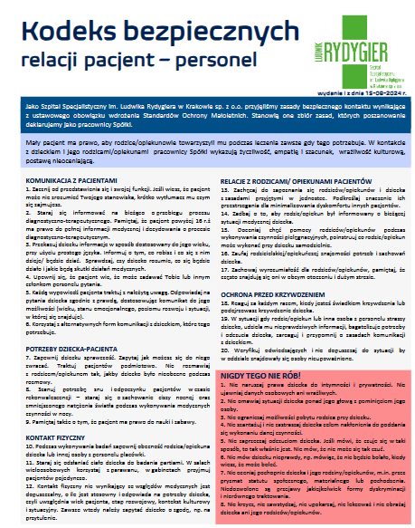
Zasady bezpiecznych relacji personel–dziecko, w tym zachowania niedopuszczalne
Załącznik 1 do procedury QP-06/ISO

Slide 43
Zasady bezpiecznego dostępu do Internetu i korzystania z telefonów komórkowych oraz innych urządzeń elektronicznych (typu tablet, odtwarzacz muzyki, laptop) na terenie Spółki
Dostęp do Internetu dla osób nie będących pracownikami Spółki (pacjentów, osób odwiedzających, gości) odbywa się wyłącznie z wykorzystaniem dedykowanej do tego celu sieci, odseparowanej fizycznie/ logicznie od sieci szpitalnej.
Sieć jest dostępna po wpisaniu loginu i hasła (dostępnego na tablicach informacyjnych).
Sieć internetowa jest zabezpieczona przed niebezpiecznymi treściami.
Szczegółowo zasady zabezpieczenia sieci internetowych opisuje Polityka Bezpieczeństwa Informacji Spółki.
Pacjent ma prawo korzystać na terenie Spółki z telefonu komórkowego oraz innych urządzeń elektronicznych, o ile korzystanie z ww. urządzeń nie zakłóca spokoju innych pacjentów oraz korzystanie z ww. urządzeń nie wpływa negatywnie na proces diagnostyczno-terapeutyczny.
Pacjenci posiadają telefony komórkowe oraz inny sprzęt elektroniczny na własną odpowiedzialność i za zgodą rodziców/ opiekunów prawnych.
Spółka nie ponosi odpowiedzialności za zaginięcie lub zniszczenie, czy kradzież sprzętu, o ile nie jest on przekazany do depozytu szpitalnego.
Za zapewnienie bezpiecznego korzystania z Internetu przez małoletnich odpowiada Inspektor Ochrony Danych.

Slide 44
Ochrona wizerunku małoletnich
Zakazane jest utrwalanie wizerunku dziecka (filmowanie, fotografowanie, nagrywanie głosu dziecka) na terenie Spółki bez pisemnej zgody opiekuna dziecka.
Jeżeli wizerunek dziecka stanowi jedynie szczegół całości, takiej jak: zgromadzenie, krajobraz, publiczna impreza, zgoda opiekuna na utrwalanie wizerunku dziecka nie jest wymagana.
Szczegółowo zasady przetwarzania danych osobowych i informacja o przetwarzaniu danych osobowych w związku z prowadzeniem monitoringu wizyjnego na terenie Spółki określa regulamin organizacyjny Spółki oraz informacje dostępne są na stronie internetowej.

Slide 45
Zasady rekrutacji personelu
Za proces rekrutacji odpowiada osoba właściwa merytorycznie oraz Dział Zarządzania Zasobami Ludzkimi.
Kandydat do pracy lub współpracy w jakiejkolwiek innej formie (umowa cywilnoprawna, wolontariat, praktyka zawodowa, staż itp.) związanej z leczeniem dzieci podlega weryfikacji w Rejestrze Sprawców Przestępstw na Tle Seksualnym.
Kandydat do pracy lub współpracy w jakiejkolwiek innej formie (umowa cywilnoprawna, wolontariat, praktyka zawodowa, staż itp.) związanej z leczeniem dzieci ma obowiązek dostarczyć informacje z Krajowego Rejestru Karnego w zakresie przestępstw określonych w rozdziale XIX i XXV Kodeksu karnego, w art. 189a i art. 207 Kodeksu karnego oraz w ustawie z dnia 29 lipca 2005 r. o przeciwdziałaniu narkomanii (Dz. U. z 2023 r. poz. 1939 z późn. Zm.), lub za odpowiadające tym przestępstwom czyny zabronione określone w przepisach prawa obcego.

Slide 46
Szkolenia i ewaluacja
Szkolenie w zakresie standardów przeprowadza się co 2 lata dla całego personelu podmiotu.
Każdy nowo przyjęty członek personelu przechodzi przeszkolenie w zakresie standardów (szkolenie przeprowadza Dyrektor ds. Pielęgniarstwa i Jakości).
Ocenę skuteczności obowiązujących wytycznych i procedur w zakresie skutecznej ochrony dzieci przed krzywdzeniem, poprzez przeprowadzenie ankiety na temat stanu znajomości i przestrzegania standardów ochrony dzieci oraz potrzeby wprowadzenia zmian w tych standardach, przeprowadza się co 2 lata dla personelu podmiotu.

